Slide 1
МБДОУ д/с № 5»Родничок» комбинированного вида с.Сарыг-Сеп Тема: «Дидактических игра как средство Познавательного развития детей среднего дошкольного возраста»
Выполнил: воспитатель: Якубова .Наталья Владимировна.

Slide 2
Дидактическая игра
«Игра-это огромное светлое окно,
через которое в мир ребенка
вливается живительный поток представлений,
понятий об окружающем мире
Игра-это искра зажигающая огонек пытливости и
любознательности»
«Игра-это огромное светлое окно,
через которое в мир ребенка
вливается живительный поток представлений,
понятий об окружающем мире
Игра-это искра зажигающая огонек пытливости и
любознательности»
В.А.Сухомлинский
В.А.Сухомлинский

Slide 3
Актуальность
Дидактические игры учат дошкольников самостоятельно мыслить, использовать полученные знания в различных условиях в соответствии с поставленной задачей. С помощью дидактических игр развиваются сенсорные способности детей, направленные на совершенствование восприятия ребенка характерных признаков предметов и явлениях окружающего мира; умения сравнивать, группировать, классифицировать предметы по определенным признакам.
Тип проекта: Речевое развитие

Slide 4
Участники проекта: дети средней группы направленности 4-5 лет и воспитатели.
Длительность: долгосрочный ( сентябрь 2022г-по май 2023г)

Slide 5
Цель проекта: Вызвать интерес у детей, к разнообразным дидактическим играм, расширить представления дошкольников об играх Задачи проекта:
Развивать инициативу, логическое мышление, творческое воображение, интеллектуальные способности;
Развивать познавательные способности и любознательность;
Научить детей самостоятельно играть в игры;
Формировать в процессе игры доброжелательные взаимоотношения , умение сотрудничать.

Slide 6
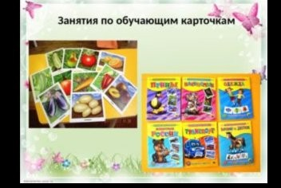
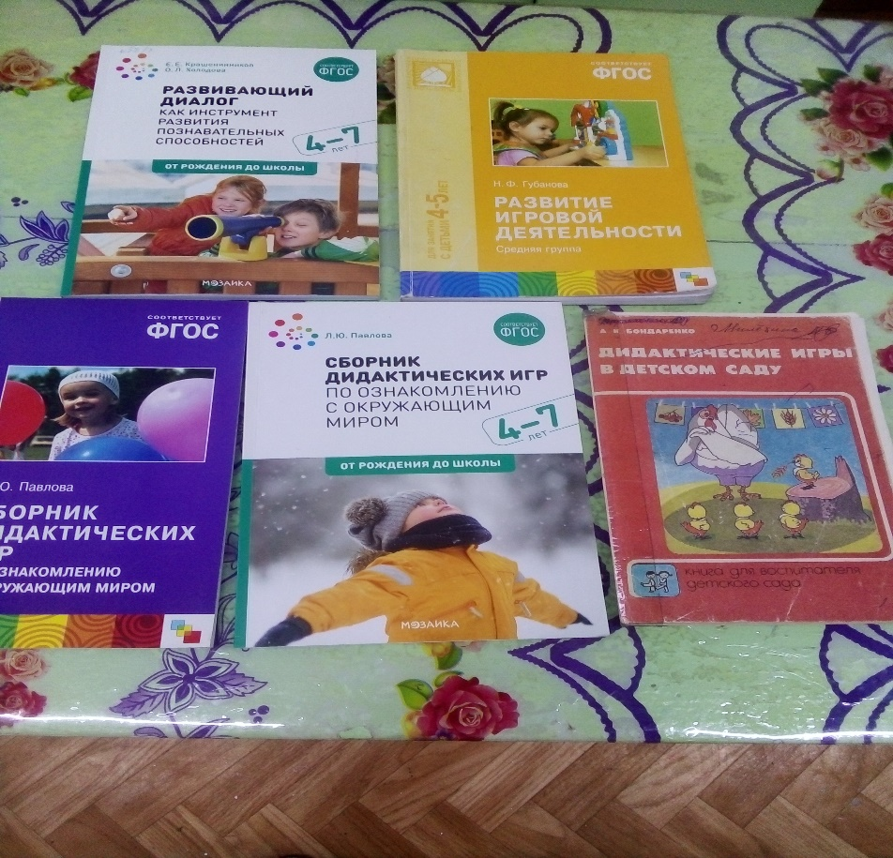
I этап (подготовительный)
Фотографии (2-3 слайда)

Slide 7
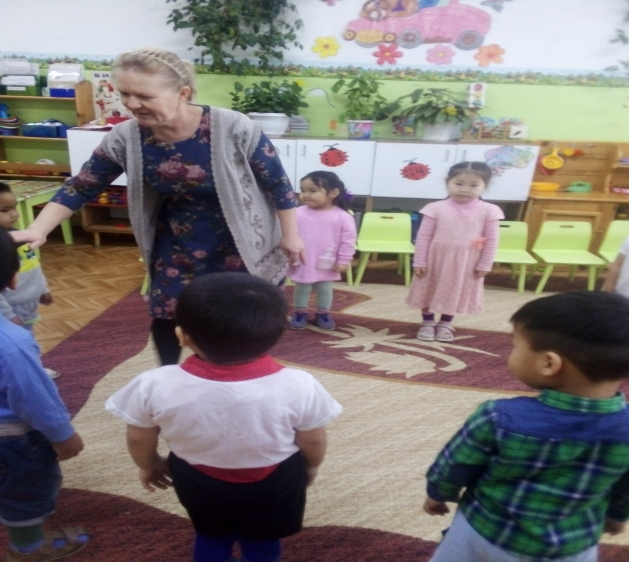
II этап Считалочка (выбираем ведущего)
Фотографии (2-3 слайда)

Slide 8
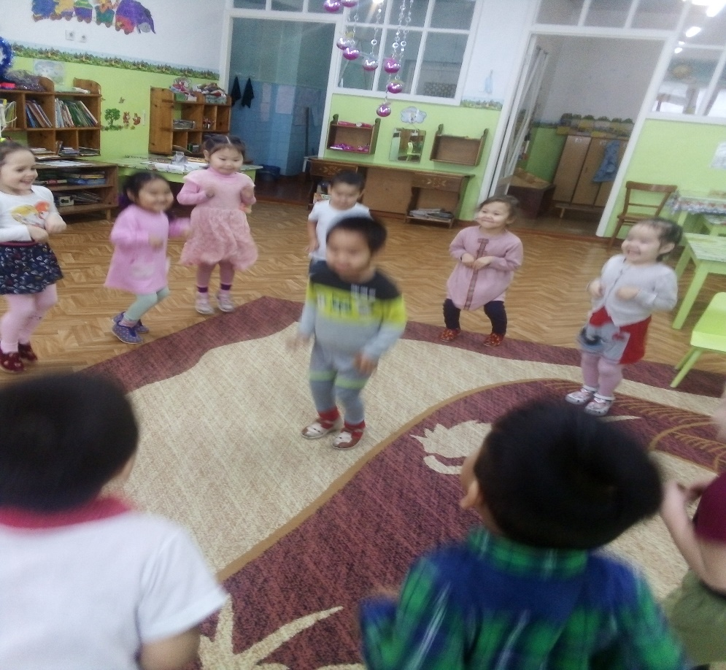
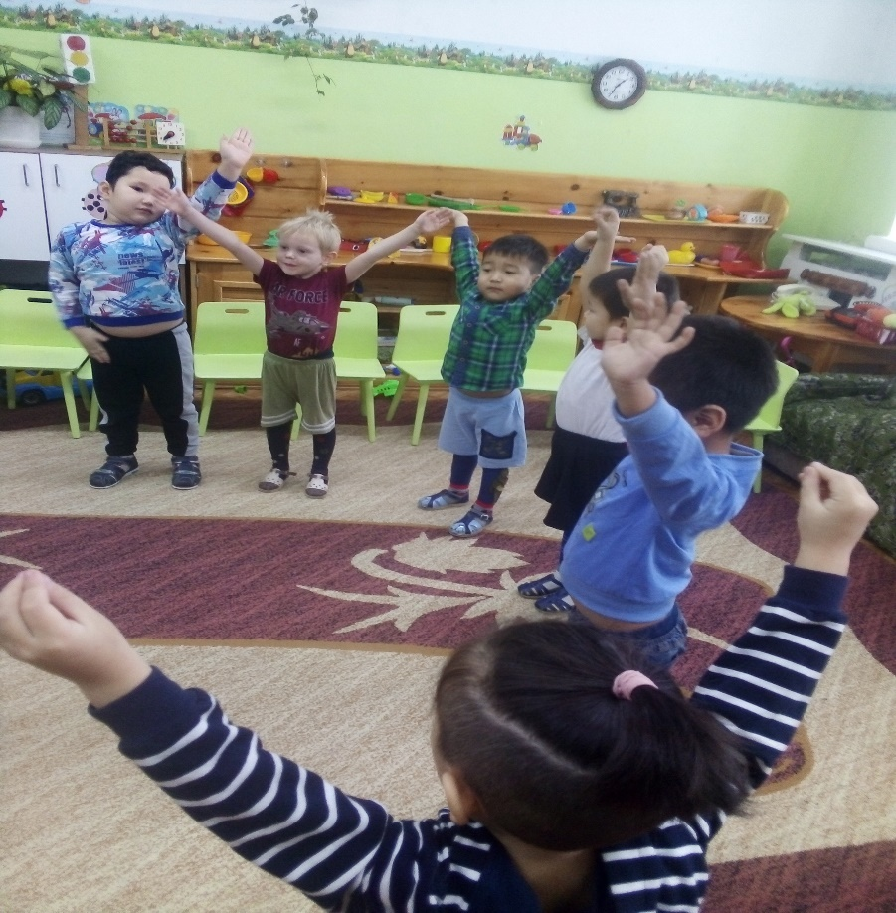
Дидактическая игра «зеркало»

Slide 9
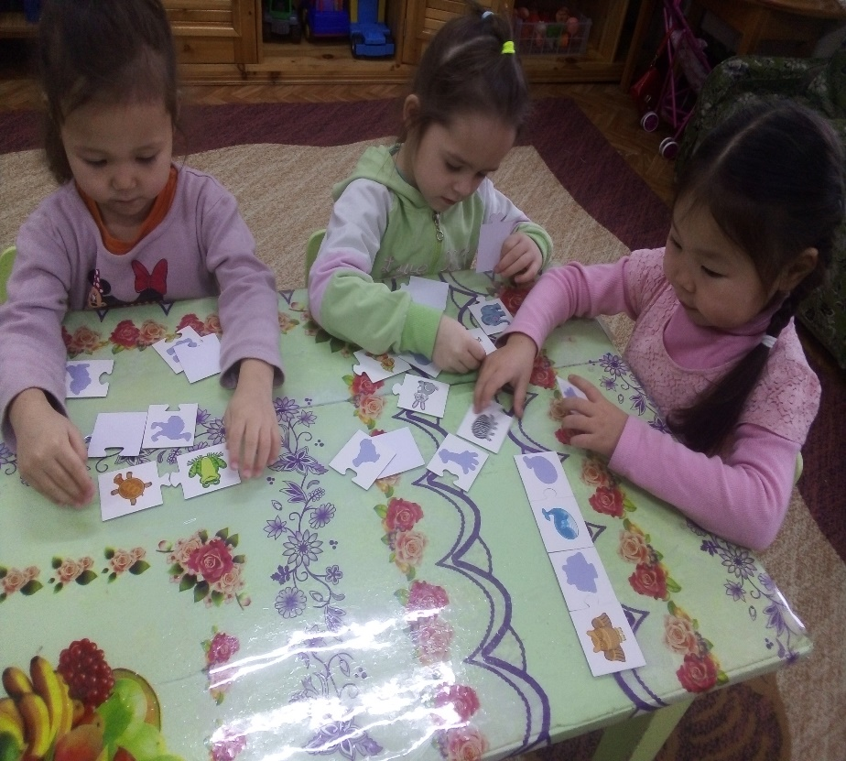
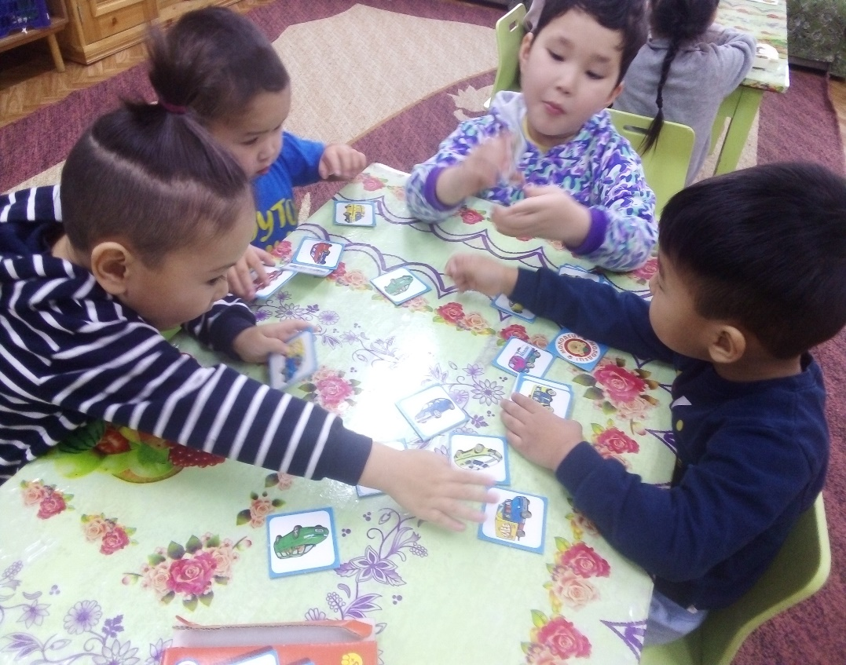
д/и: «пальчики» «запоминай»

Slide 10
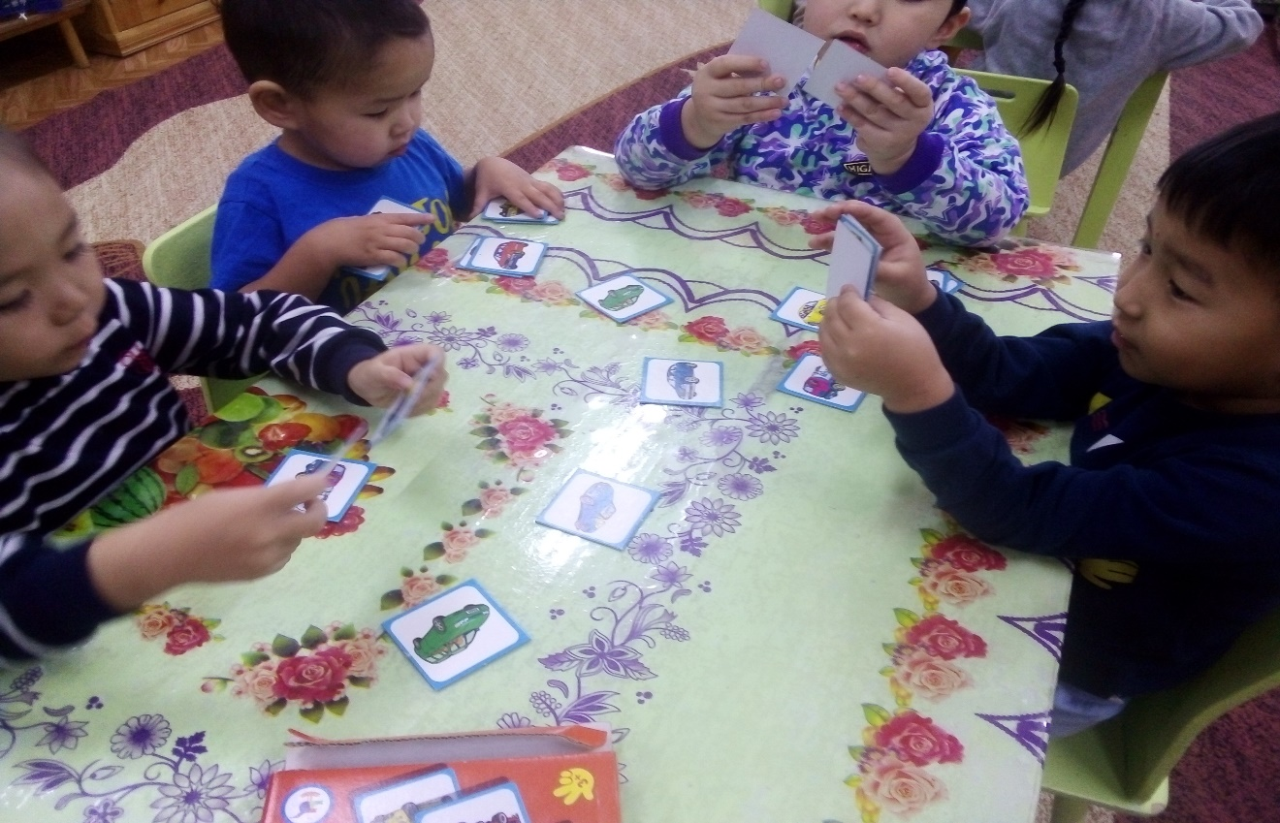
Заключительный этап Ожидаемые результаты: Повышение интереса к дидактическим играм; Развитие воображения, мышления, памяти, речи; Развитие умения организовывать игры.
)

Slide 11


